Slide 1
書籍管理システム📚
グループ２
上村・中田・中村・永森

Slide 2
目次
書籍管理システムについて
データベース
画面構成
デモンストレーション
開発効率のtips

Slide 3

書籍管理システム
要件：「会社で所有している書籍の管理システムを Laravel で開発する」
・同じ書籍を複数所持する場合がある
・書籍には社員が「おすすめ度（1～5）」と「コメント」を入力できる
・ 「おすすめ度」と「コメント」の変更は入力した社員のみ行える
・社員は「一般社員」と「総務部の社員」の2種類に分類される
・書籍を新規購入した際は、総務部の社員のみ登録の作業が行える

Slide 4

書籍管理システム
全ての社員が共通して行える処理 会社の所有している書籍の一覧表示 書籍を指定して、その書籍のおすすめ度、コメントの一覧表示が出来る 書籍のおすすめ度、コメントの投稿
総務部の社員のみが出来る処理 書籍の新規登録 書籍の削除

Slide 5
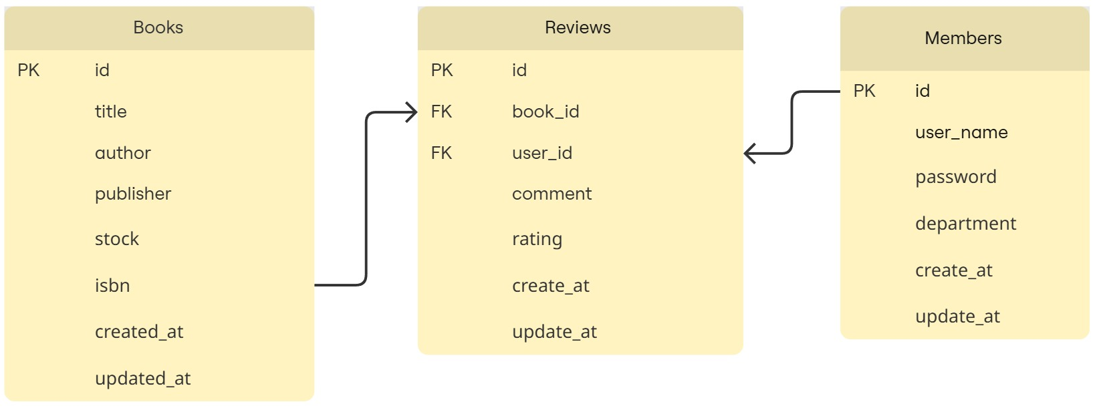
データベース
MySQLを利用する（XAMPP）

Slide 6
画面構成
ここに遷移図の完成形を入れる

